Slide 1
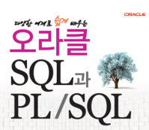
다양한 예제로 쉽게 배우는 오라클 SQL 과 PL/SQL

Slide 2
14장 PL/SQL 시작하기
1

Slide 3
14. PL/SQL 시작하기
1. PL/SQL 이란?
오라클에서 제공하는 프로그래밍 언어
Procedural Language/SQL 의 약자
일반 프로그래밍 언어적인 요소를 거의 다 가지고 있어서 실무에서 요구
되는 절차적인 데이터 처리를 다 할 수 있음. 특히 SQL 과 연동되어서
막강한 기능을 구현할 수 있음.
데이터 트랜잭션 처리능력이나 정보보호, 데이터에 대한 보안, 예외처리 기능, 객체지향 등 데이터베이스와 관련된 중요한 모든 기능을 지원하기 때문에 데이터베이스 업무를 처리하기에 최적화된 언어임.
2

Slide 4
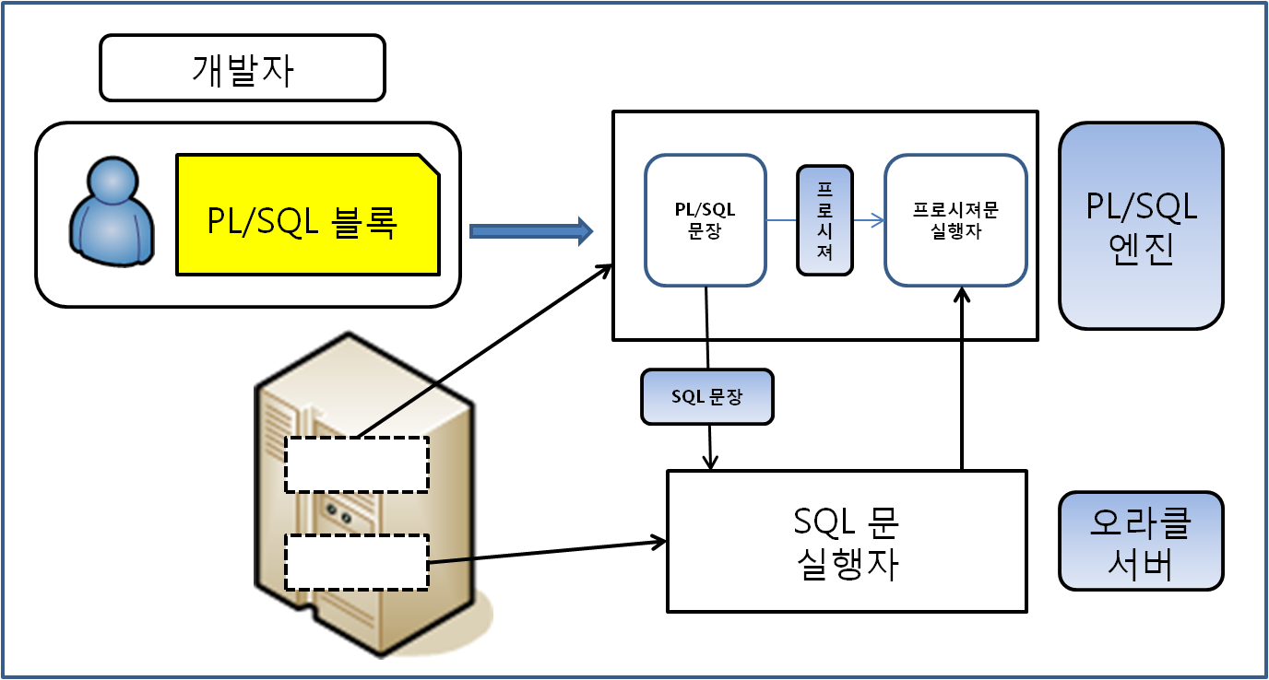
14. PL/SQL 시작하기
2. PL/SQL 의 런타임 구조 - 1
3

Slide 5
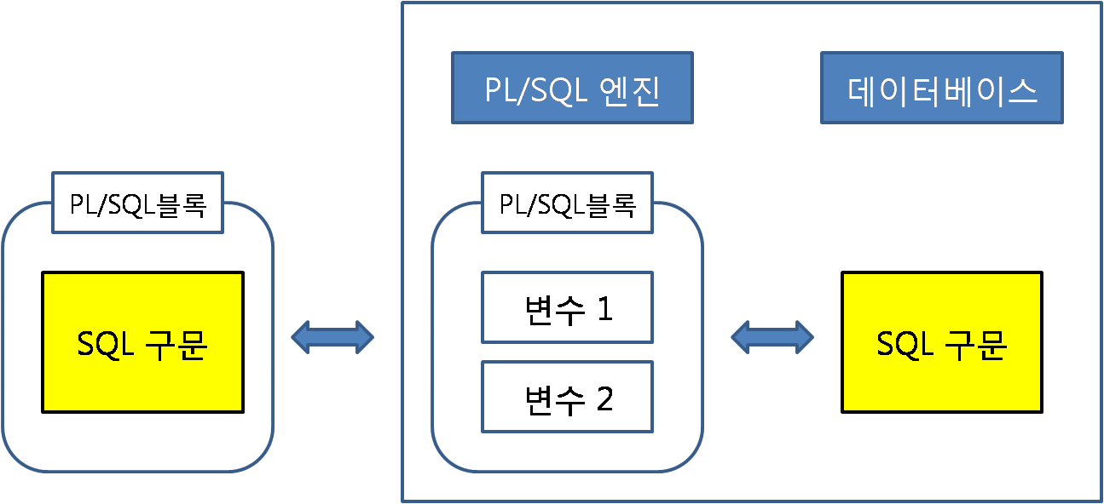
14. PL/SQL 시작하기
2. PL/SQL 의 런타임 구조 - 2
4

Slide 6
14. PL/SQL 시작하기
3. PL/SQL 기본 구조
선언부(DECLARE), 실행부(BEGIN), 예외처리부 (EXCEPTION)로 구성됨.
Anonymous PL/SQL Block(익명블록) 과 Stored PL/SQL Block(저장된 블록) 이 있음.
- 익명 블록은 주로 일회성으로 사용할 경우 많이 사용이 되고, 저장된 블록은 서버에 파싱해서 저장해 놓고 주기적으로 반복해서 사용할 경우 사용됨.
- Stored PL/SQL Block 은 다른 용어로 서브프로그램 또는 프로그램 단위라고도 하며, 스키마를 구성하는 오브젝트로서 파싱 된 후 오라클 서버 내부에 저장되거나 오라클 툴 안에 라이브러리 형태로 저장되어 있음.
5

Slide 7
14. PL/SQL 시작하기
4. PL/SQL BLOCK 기본구성
Declare (선 언 부)
모든 변수나 상수를 선언하는 부분
Executable (실 행 부)
제어문, 반복문, 함수정의 등의 로직을 기술함
Exception (예외 처리부)
실행 도중 에러 발생시 해결하는 문장들을 기술함
블록내의 각 부분에 포함되는 명령들 중 DECLARE, BEGIN , EXCEPTION 과 같은 예약어들은 ; (세미콜론) 으로 끝나지 않지만 나머지 명령어들은 SQL 문장처럼 세미콜론(;)으로 끝이 납니다
6

Slide 8
14. PL/SQL 시작하기
** 여기서 잠깐 **
PL/SQL 은 기본적으로 처리된 PL/SQL 문장의 결과를 화면에 출력하지 않습니다.
그래서 결과를 화면에 출력하고 싶으면 아래와 같이 미리 사전작업이 필요합니다.
SQL> SET SERVEROUTPUT ON ; <- 화면 출력기능을 활성화 시킵니다.
7

Slide 9
14. PL/SQL 시작하기
SCOTT>DECLARE -- 선언부 시작됨
2 vno NUMBER(4) ;
3 vname VARCHAR2(10) ;
4
5 BEGIN -- 실행부 시작됨
6 SELECT empno , ename INTO vno , vname
7 FROM emp
8 WHERE empno=7900 ;
9
10 DBMS_OUTPUT.PUT_LINE(vno||' '||vname) ;
11
12 END ; -- 실행부 종료됨
13 /
7900 JAMES -- 출력 결과입니다
PL/SQL procedure successfully completed.
데이터베이스에서 수행된 결과 값을 저장할 변수 두 개를 선언했습니다.
데이터베이스에서 수행된 결과 값을 위에서 선언한 두 변수에 저장했습니다.
두 변수에 저장된 값을 화면에 출력합니다.
작성된 PL/SQL 블록을 실행시킵니다.
8

Slide 10
14. PL/SQL 시작하기
5. PL/SQL 블록 작성시 기본 규칙과 권장 사항
-문장은 여러 줄에 걸쳐질 수 있으나, 키워드는 분리될 수 없음(SQL 문법과 동일)
블록의 내용을 읽기 쉽도록 공백문자를 사용하여 키워드 내지는 문장을 적절하게
분리함으로써 의미분석이 되도록 하며, 들여쓰기도 권장함.
- 예약어는 식별자명으로 사용될 수 없으나, Alias 로는 사용될 수 있음.
즉 이중부호(“ )를 함께 사용할 수는 있다는 뜻입니다. (예: “ TABLE ” )
식별자명은 기본 오라클 Naming Rule 을 준수함
리터럴(문자,날짜)은 단일인용부호(‘)로 표시해야 하며 널 값은 NULL 상수로 기술함
주석처리를 하고자 할 경우에 단일 행은 - - (하이픈 두 개), 복수 행은 /* 로 시작하고 */ 로
종료함
- PL/SQL 블록내의 명령(수식)에서는 오라클 함수를 사용할 수 있으나 그룹함수와 DECODE
함수는 SQL 문장에 포함되어야만 사용될 수 있습니다. 만약 다른 경우에 그룹함수와
DECODE 함수를 사용할 경우 에러가 발생하며 PL/SQL 에서는 에러(EXCEPTION)처리와
관련된 함수에는 SQLCODE 함수와 SQLERRM 함수가 별도로 존재합니다.
9

Slide 11
14. PL/SQL 시작하기
6. PL/SQL 문 내에서의 SQL 문장 사용하기
END 키워드는 트랜잭션의 끝이 아니라 PL/SQL 블록의 끝을 나타냅니다.
- PL/SQL은 DDL(데이터 정의어) 문을 직접 지원하지 않습니다.
DDL 문은 동적 SQL 문입니다. 동적 SQL문은 런타임에 문자열로
작성되며 파라미터의 위치 표시자를 포함할 수 있습니다.
따라서 동적 SQL을 사용하면 PL/SQL에서 DDL 문을 실행할 수 있습니다.
PL/SQL은 GRANT 또는 REVOKE와 같은 DCL(데이터 제어어) 문을 직접
지원하지 않습니다.그러나 앞의 DDL 문과 마찬가지로 동적 SQL을
사용하여 DCL 문을 실행할 수 있습니다.
10

Slide 12
14. PL/SQL 시작하기
1) PL/SQL 내에서의 SELECT 문장 사용하기
SELECT select_list
INTO {variable_name[, variable_name]...| record_name}
FROM table
[WHERE condition];
11

Slide 13
14. PL/SQL 시작하기
- 사용 예 1 :
professor 테이블에서 교수번호가 1001 번인 교수의 교수번호와 급여를 조회 한 후 변수에 저장해서 화면에 출력하세요
SCOTT>DECLARE
2 v_profno professor.profno%TYPE ;
3 v_pay professor.pay%TYPE ;
4 BEGIN
5 SELECT profno , pay INTO v_profno ,v_pay
6 FROM professor
7 WHERE profno=1001 ;
8
9 DBMS_OUTPUT.PUT_LINE(v_profno||' 번 교수의 급여는 '||v_pay||' 입니다') ;
10
11 END ;
12 /
1001 번 교수의 급여는 550 입니다
PL/SQL procedure successfully completed.
12

Slide 14
14. PL/SQL 시작하기
사용 예 2:
emp2 테이블을 사용하여 사원번호를 입력 받아서 사원의 사 번과 이름, 생일을 출력하세요.
SCOTT>DECLARE
2 v_empno emp2.empno%TYPE ;
3 v_name emp2.name%TYPE ;
4 v_birth emp2.birthday%TYPE;
5 BEGIN
6 SELECT empno, name, birthday
7 INTO v_empno ,v_name, v_birth
8 FROM emp2
9 WHERE empno = '&empno' ;
10 DBMS_OUTPUT.PUT_LINE(v_empno||' '||v_name||' '||v_birth);
11 END ;
12 /
Enter value for empno: 20000102
20000102 김설악 22-MAR-83
PL/SQL procedure successfully completed.
13

Slide 15
14. PL/SQL 시작하기
사용 예 3:
교수번호를 입력 받은 후 professor 테이블을 조회하여 해당 교수의 교수번호와 교수이름, 부서번호, 입사일을 출력하세요.
SCOTT>DECLARE
2 v_profno professor.profno%TYPE ;
3 v_name professor.name%TYPE ;
4 v_deptno professor.deptno%TYPE ;
5 v_hdate professor.hiredate%TYPE ;
6
7 BEGIN
8 SELECT profno, name, deptno , hiredate
9 INTO v_profno, v_name, v_deptno, v_hdate
10 FROM professor
11 WHERE profno = '&교수번호' ;
12
13 DBMS_OUTPUT.PUT_LINE(v_profno||' '||v_name||' '||v_deptno||' '||v_hdate);
14
15 END;
16 /
14

Slide 16
14. PL/SQL 시작하기
2) PL/SQL 내에서의 DML 문장 사용하기
(1) INSERT 문장 수행하기 예 1:
SCOTT>CREATE TABLE pl_test
2 (no number ,
3 name varchar2(10)) ;
Table created.
SCOTT>CREATE SEQUENCE pl_seq ;
Sequence created.
실습을 위해 연습용 테이블과
시퀀스를 생성합니다.
15

Slide 17
14. PL/SQL 시작하기
- PL/SQL 에서 INSERT 를 수행합니다.
SCOTT> BEGIN
2 INSERT INTO pl_test
3 VALUES(pl_seq.NEXTVAL,'AAA');
4 END ;
5 /
PL/SQL procedure successfully completed.
SCOTT>/
PL/SQL procedure successfully completed.
SCOTT>SELECT * FROM pl_test ;
NO NAME
---------- ----------
1 AAA
2 AAA
SCOTT>commit ;
Commit complete.
16

Slide 18
14. PL/SQL 시작하기
(2) INSERT 문장 수행하기 예 2 :
SCOTT>CREATE TABLE pl_test2
2 (no number ,
3 name varchar2(10),
4 addr varchar2(10) );
Table created.
실습용 테이블 생성하기
사용자로부터 번호(no) , 이름(name) , 주소(addr) 값을 입력 받은 후
pl_test2 테이블에 입력하는 PL/SQL 문장을 작성하세요.
SCOTT> SET VERIFY OFF
SCOTT>DECLARE
2 v_no number := '&no';
3 v_name varchar2(10) := '&name' ;
4 v_addr varchar2(10) := '&addr' ;
5
뒷장에 계속…..
17

Slide 19
14. PL/SQL 시작하기
6 BEGIN
7 INSERT INTO pl_test2
8 VALUES(v_no, v_name, v_addr) ;
9 END ;
10 /
Enter value for no: 10
Enter value for name: AAA
Enter value for addr: 서울
PL/SQL procedure successfully completed.
SCOTT>SELECT * FROM pl_test2;
NO NAME ADDR
---------- ---------- ----------
10 AAA 서울
18

Slide 20
14. PL/SQL 시작하기
- PL/SQL 에서 UPDATE 를 수행합니다.
SCOTT>BEGIN
2 UPDATE pl_test
3 SET name='BBB'
4 WHERE no = 2 ;
5 END ;
6 /
PL/SQL procedure successfully completed.
SCOTT>SELECT * FROM pl_test ;
NO NAME
---------- ----------
1 AAA
2 BBB
SCOTT>commit;
Commit complete.
19

Slide 21
14. PL/SQL 시작하기
- PL/SQL 에서 MERGE 작업을 수행합니다.
SCOTT>CREATE TABLE pl_merge1
2 ( no number ,
3 name varchar2(10));
Table created.
SCOTT>CREATE TABLE pl_merge2
2 AS SELECT * FROM pl_merge1 ;
Table created.
SCOTT>INSERT INTO pl_merge1 VALUES(1,'AAA');
1 row created.
SCOTT>INSERT INTO pl_merge1 VALUES(2,'BBB');
1 row created.
SCOTT>INSERT INTO pl_merge2 VALUES(1,'CCC');
1 row created.
SCOTT>INSERT INTO pl_merge2 VALUES(3,'DDD');
1 row created.
SCOTT>commit;
Commit complete.
SCOTT>SELECT * FROM pl_merge1 ;
NO NAME
---------- ----------
1 AAA
2 BBB
20

Slide 22
14. PL/SQL 시작하기
SCOTT>SELECT * FROM pl_merge2;
NO NAME
---------- ----------
1 CCC
3 DDD
SCOTT> BEGIN
2 MERGE INTO pl_merge2 m2
3 USING pl_merge1 m1
4 ON(m1.no = m2.no)
5 WHEN MATCHED THEN
6 UPDATE SET
7 m2.name = m1.name
8 WHEN NOT MATCHED THEN
9 INSERT VALUES(m1.no , m1.name);
10 END ;
11 /
PL/SQL procedure successfully completed.
SCOTT>SELECT * FROM pl_merge1 ;
NO NAME
---------- ----------
1 AAA
2 BBB
SCOTT>SELECT * FROM pl_merge2 ;
NO NAME
---------- ----------
1 AAA
3 DDD
2 BBB ← 이 줄이 추가되었음을
알 수 있습니다.
21

Slide 23
14. PL/SQL 시작하기
7. PL/SQL 에서의 렉시칼 - 문자집합
- 식별자:
식별자는 PL/SQL 객체에게 부여되는 이름임.
즉 테이블 이름이나 변수명 등은 모두 식별자임.
오라클 키워드는 식별자로 사용할 수 없음.
식별자 중에서 특별히 아래와 같은 경우 식별자를 따옴표로 묶어서 사용 가능함.
- 식별자의 대소문자 구분이 필요한 경우
- 공백과 같은 문자 포함할 경우
- 예약어를 사용해야 할 경우
이러한 변수를 연이어 사용할 때는 항상 큰 따옴표(쌍 따옴표)로 묶어야 하지만 따옴표로 묶인 식별자를 사용하는 것은 권장하지 않음.
22

Slide 24
14. PL/SQL 시작하기
구분자:
구분자는 특별한 의미를 지닌 기호입니다. 예를 들어 SQL 문장을 끝낼 때는 끝내는 의미를 가진 ; (세미콜론)을 사용합니다.
기 호 | 의 미 |  | 기 호 | 의 미
+ | 더하기 연산자 |  | <> | 부등호 연산자
- | 빼기 / 부정 연산자 |  | != | 부등호 연산자
* | 곱하기 연산자 |  | || | 연결 연산자
/ | 나누기 연산자 |  | -- | 단일행 주석 표시자
= | 등호 연산자 |  | /* | 주석 시작 구분자
@ | 원격 엑세스 표시자 |  | */ | 주석 종료 구분자
; | 명령문 종료자 |  | := | 할당 연산자
23

Slide 25
14. PL/SQL 시작하기
리터럴:
엄밀히 말하면 변수에 할당되는 모든 값은 리터럴입니다.
이 말은 식별자가 아닌 모든 문자, 숫자, 부울 또는 날짜 값은 리터럴 이라는 의미입니다.
리터럴은 종류가 여러 가지가 있는데 주요 리터럴은 다음과 같이 분류됩니다.
- 문자 리터럴: 모든 문자열 리터럴은 데이터 유형이 CHAR 또는 VARCHAR2이므로
문자 리터럴이라고 합니다(예: abcd 및 12f 등)
- 숫자 리터럴: 숫자 리터럴은 정수 또는 실수 값을 나타냅니다(예: 123 및 1.234 등)
- 부울 리터럴: 부울 변수에 할당된 값은 부울 리터럴입니다.
TRUE, FALSE 및 NULL 은 부울 리터럴이거나 키워드입니다.
24

Slide 26
14. PL/SQL 시작하기
주석
프로그래밍을 하면서 해당 프로그램의 의도나 순서등의 설명을 기록하는 것은 아주 좋은 습관입니다. 이렇게 직접 프로그래밍 코드의 성능에는 영향을 주지 않지만 나중을 위해서 설명이나 해설 등을 기록해 두는 것을 주석이라고 합니다.
이 주석은 한 줄 주석기호인 –(하이픈 2개) 를 사용할 수도 있고 /* 주석 */ 의 방식으로 여러 줄에 걸쳐서 기록할 수도 있습니다.
25

Slide 27
14. PL/SQL 시작하기
8. PL/SQL 에서의 블록 구문 작성 지침
문자 리터럴이나 날짜 리터럴 사용시에는 반드시 홑 따옴표로 묶어서 표시해야 합니다.
2) 문장에서의 주석은 한 줄일 경우 -- (하이픈 두 개)를 써서 표시하고 여러 줄 일 경우
/* ~ */ 기호를 사용해서 표시해야 합니다.
3) 프로시져 내에서는 단일행 함수만을 사용해야 하며 DECODE 함수나 그룹 함수는 사용
할 수 없습니다. 이 말의 의미는 PL/SQL 내부에 포함되어 있는 SQL 문장에서는 위
함수들을 쓸 수 있지만 그 외의 PL/SQL 문장에서는 사용 할 수 없다는 의미입니다.
4) 시퀀스를 사용할 때 - 11g 이전 버전에서는 시퀀스를 사용하기 위해서는
SQL 문장을 이용하여 시퀀스를 변수에 할당 한 후 해당 변수 값을 사용했으나 11g 버전
부터는 PL/SQL 문장에서 바로 시퀀스를 사용 할 수 있게 되었습니다.
5) 데이터의 형 변환에 주의해야 합니다.
데이터의 형 변환은 묵시적 형 변환(자동 형 변환) 과 명시적 형 변환 (수동 형 변환) 으로
나눌 수 있습니다. 이 부분은 SQL 에서의 규칙과 동일합니다.
묵시적 형 변환은 문자와 숫자 , 문자와 날짜를 연산 할 때 발생하며 이 부분 때문에 성능에
의도하지 않게 나쁜 영향을 줄 수 있으므로 데이터 형의 일치에 항상 주의하셔야 합니다.
26

Slide 28
14. PL/SQL 시작하기
9. 중첩된 PL/SQL 블록 작성하기
SCOTT>DECLARE
2 v_first VARCHAR2(5) := 'Outer';
3 BEGIN
4 DECLARE
5 v_second VARCHAR2(5) := 'Inner';
6 BEGIN
7 DBMS_OUTPUT.PUT_LINE(v_first);
8 DBMS_OUTPUT.PUT_LINE(v_second);
9 END ;
10 DBMS_OUTPUT.PUT_LINE(v_first);
11 DBMS_OUTPUT.PUT_LINE(v_second);
12 END ;
13 /
DBMS_OUTPUT.PUT_LINE(v_second);
*
ERROR at line 11:
ORA-06550: line 11, column 23:
PLS-00201: identifier 'V_SECOND' must be declared
ORA-06550: line 11, column 2:
PL/SQL: Statement ignored
11번 줄의 v_second 변수 때문에 에러가 발생함.
변수의 범위가 중요함
27

Slide 29
14. PL/SQL 시작하기
SCOTT> DECLARE
2 v_first VARCHAR2(5) := 'Outer';
3 BEGIN
4 DECLARE
5 v_second VARCHAR2(5) := 'Inner';
6 BEGIN
7 DBMS_OUTPUT.PUT_LINE(v_first);
8 DBMS_OUTPUT.PUT_LINE(v_second);
9 END ;
10 DBMS_OUTPUT.PUT_LINE(v_first);
11 END ;
12 /
Outer ← 7번 줄의 결과값
Inner ← 8번 줄의 결과값
Outer ← 10번 줄의 결과값
PL/SQL procedure successfully completed.
문제의 라인을 삭제 한 후 실행하니 정상적으로 수행 완료됩니다.
28

Slide 30
14. PL/SQL 시작하기
10. PL/SQL 에서의 연산자 사용하기
연 산 자 | 의 미
** | 제곱 연산자
+ , - | 일치 , 부정
* , / | 곱하기 , 나누기
+ , - , || | 더하기 , 빼기 , 연결하기
=, <, >, <=, >=, <>, !=, ~=, ^=, IS NULL, LIKE, BETWEEN, IN | 비교 연산자
NOT | 논리 부정 연산자
AND | 두 조건 모두 참일 경우 참 을 반환
OR | 두 조건 중 한가지만 참 일 경우 참 을 반환
29

